Slide 1
Современные подходы к пониманию права.
Соотношение права и закона
http://edu.karelia.ru/files/edu_resources/sc_democracy/topics/topic_06.html

Slide 2
В современной юридической науке термин "право" используется в нескольких значениях.
Во-первых, правом называют правовые притязания людей, например, "право человека на жизнь", "право народов на самоопределение". Эти притязания обусловлены природой человека и общества и считаются естественными правами.
Во-вторых, под правом понимается система юридических норм. Это право в объективном смысле, т.е. нормы права создаются и действуют не зависимо от воли отдельных лиц.

Slide 3
В-третьих, названным термином обозначают официально признанные возможности, которыми располагает физическое или юридическое лицо, организация. "Граждане имеют право на труд, отдых, охрану здоровья, имущество" и т.д., организации располагают правами на имущество, на деятельность в определенной сфере государственной и общественной жизни. Во всех этих случаях речь идет о субъективном смысле права, т.е. о праве принадлежащем отдельному лицу - субъекту права. В-четвертых, термин "право" используется для обозначения системы всех правовых явлений, включая естественное право, право в объективном и субъективном смысле. Здесь его синонимом выступает "система права". Например, англосаксонское право, романо-германское право, национально-правовые системы.

Slide 4
Признаки права:
Нормативность (права, которыми располагает каждый человек или юридическое лицо, не произвольны, они отмерены и определенны в соответствии с действующими нормами).
Формальная определенность (предполагает закрепление правовых норм в каких-либо письменных источниках).
Системность (право представляет собой сложную внутреннюю структуру, состоящую из взаимосвязанных элементов).

Slide 5
Интеллектуально - волевой характер права (право - проявление воли и сознания людей). Государственное принуждение (специфический признак права, отличающий его от иных форм социального регулирования).

Slide 6
Принципы права
Принцип социальной справедливости;
Равноправие граждан;
Единство прав и обязанностей;
Гуманизм (система воззрений на общество и человека, проникнутые уважением к личности, ее достоинству и правам).

Slide 7
Функции права.
Регулятивная (проявляется в способности права воздействовать на поведение членов общества правовыми средствами, в регулировании общественных отношений государства и общества).
Охранительная - заключается в способности охранять положительные, общественно полезные и вытеснять вредные отношения.
Гуманистическая - право смягчает возникающие в обществе социальные противоречия и конфликты.
Воспитательная - подготовка подрастающего поколения к восприятию существующих в обществе ценностей и идеалов.
Идеологическая - формирует в общественном сознании представления о необходимости и желательных принципах и правилах поведения.

Slide 8
Соотношение права и закона. Нормативный подход.
Общеобязательность, опирающаяся на принудительную силу государства (позитивное право);
Нормативный подход сближается с марксистским, согласно которому право есть возведенная в закон воля господствующего класса.
Между правом и законом нет различия: закон = право (вне закона нет права? Любое государство – является правовым).
Четко определяется как можно и должно поступать (формальная определенность нормы);
Игнорирование гуманистической стороны в содержании права (игнорируется ведущая роль прав человека);
Права человека – нормативно оформленные особенности бытия личности, которые выражают ее свободу и являются необходимым условием ее жизни.

Slide 9
Соотношение права и закона. Естественно-правовой подход.
каждый человек от рождения (иначе говоря, как естество, живой организм, в силу природы) обладает определенным набором прав и свобод, которые неотчуждаемы и принадлежат ему всю жизнь.
Право не тождественно закону (естественное право);
Закон лишь одна из форм выражения права;
Главная ценность права – человек, его естественные права (свобода не может быть безграничной).

Slide 10
Естественное право (римское)
в римском праве существовало два различных термина:
jus — право и lex — закон.
Jus - «право по природе»
lex - «право по человеческому установлению»
http://www.booknavigator.ru/?page=itrec_2&id=57505

Slide 11
Идея естественного права «тянется непрерывно через всю историю Западной Европы», но особенную глубину и интенсивность она приобретает в XVII и XVIII вв., которые назвали эпохой естественного права.

Slide 12
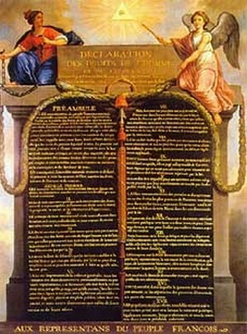
Эпоха естественного права, как государственно-правовая реальность.
Принятие Конституции США, Филадельфия, 1787 год;
Декларация прав человека и гражданина, Франция, 1789 г., Конституция 1791 г.
http://lib.aldebaran.ru/author/vashington_dzhordzh/vashington_dzhordzh_konstituciya_ssha

Slide 13
Какие права относят к естественным, прирождённым, неотчуждаемым правам человека?
Право на жизнь и всё то, что способствует сохранению и развитию жизни.
Право на неприкосновенность личности.
Право на собственность.
Право на свободу мысли, слова, передвижения.
Избирательное право.

Slide 14
Круг субъектов законодательной инициативы:
Президент, Совет Федерации, члены Совета Федерации, депутаты Государственной Думы, Правительство РФ, законодательные органы субъектов, Конституционный, Верховный и Высший Арбитражный суды по вопросам их компетенции.

Slide 15
Законотворческий процесс в РФ
Законодательная инициатива
Обсуждение законопроекта в Государственной Думе
Принятие Закона в Государственной Думе
Принятие Закона в Совете Федерации
Подписание и обнародование Закона Президентом РФ

Slide 16
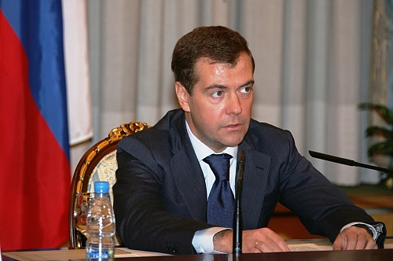
Подписание и обнародование Закона
В течение 14 дней Президент должен рассмотреть и подписать Закон или вернуть его на повторное рассмотрение.
Цель обнародования Закона – довести его содержание до сведения населения.

Slide 17
Только опубликованный закон вступает в силу.

Slide 18
«права в законе может и не быть»
С точки зрения какого подхода к пониманию права дается это утверждение.

